Slide 1
III TURNUS KOLONII w Goszczycach Średnich 2016r.

Slide 2
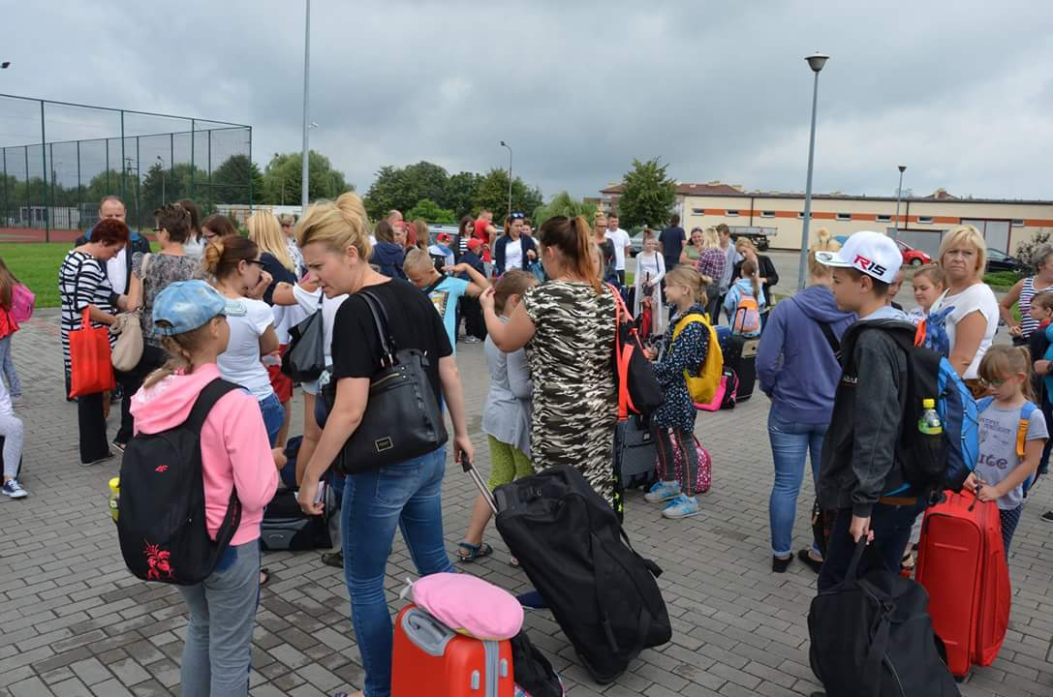
Czekamy z niecierpliwością :)

Slide 3
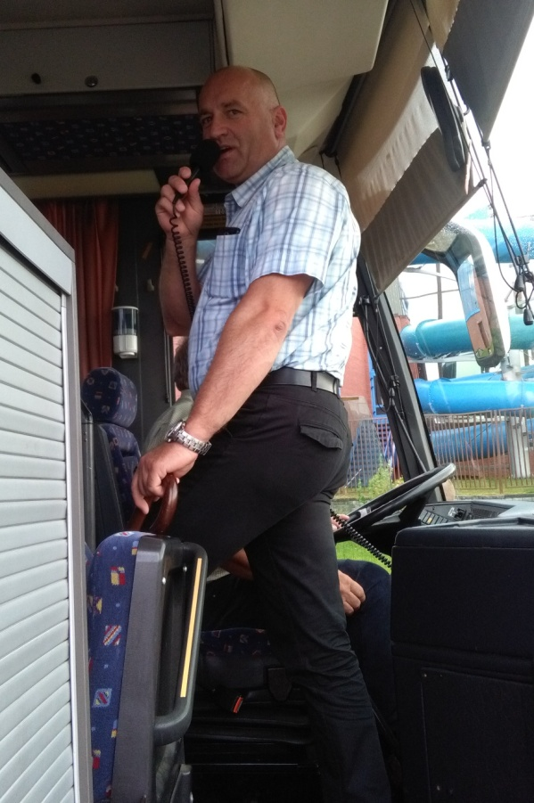
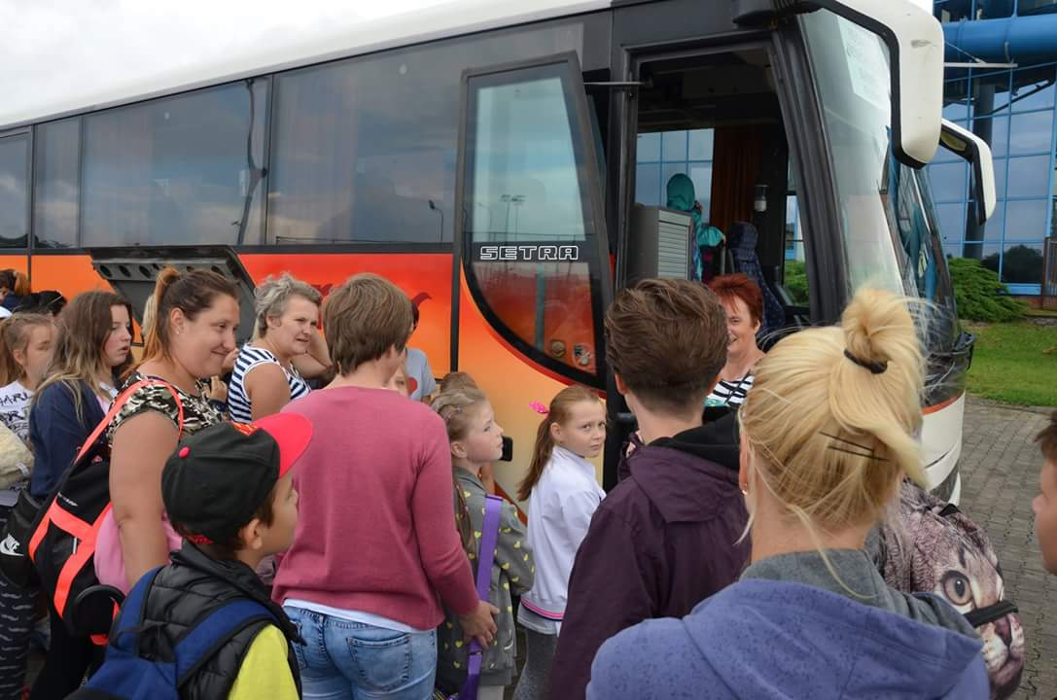
No i w drogę…

Slide 4
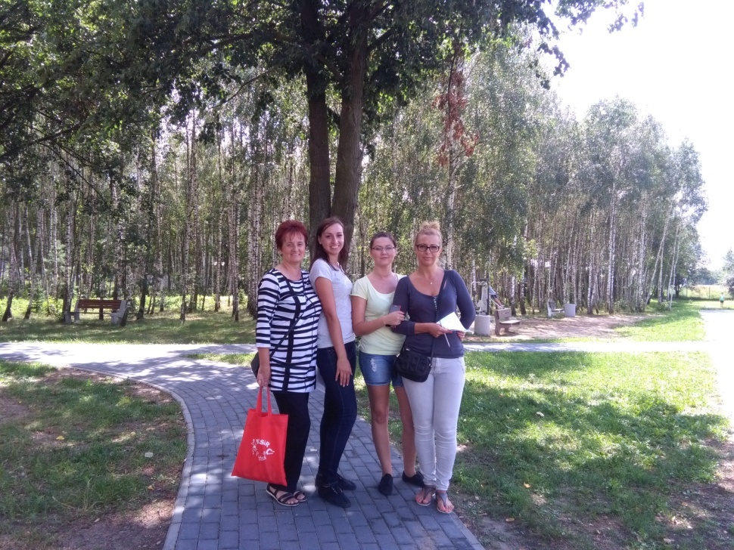
Jesteśmy na miejscu :)

Slide 5
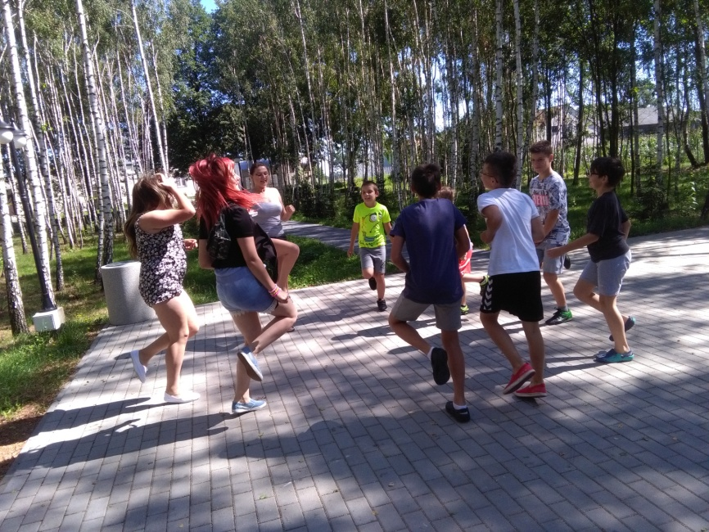
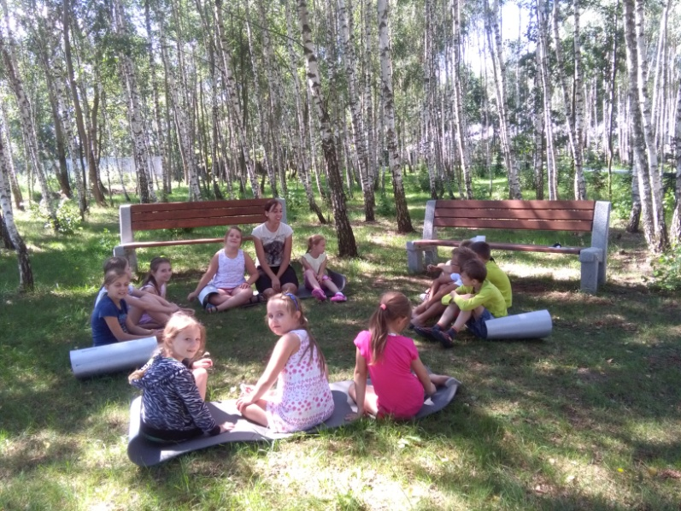
Czas się poznać i pobawić….

Slide 6
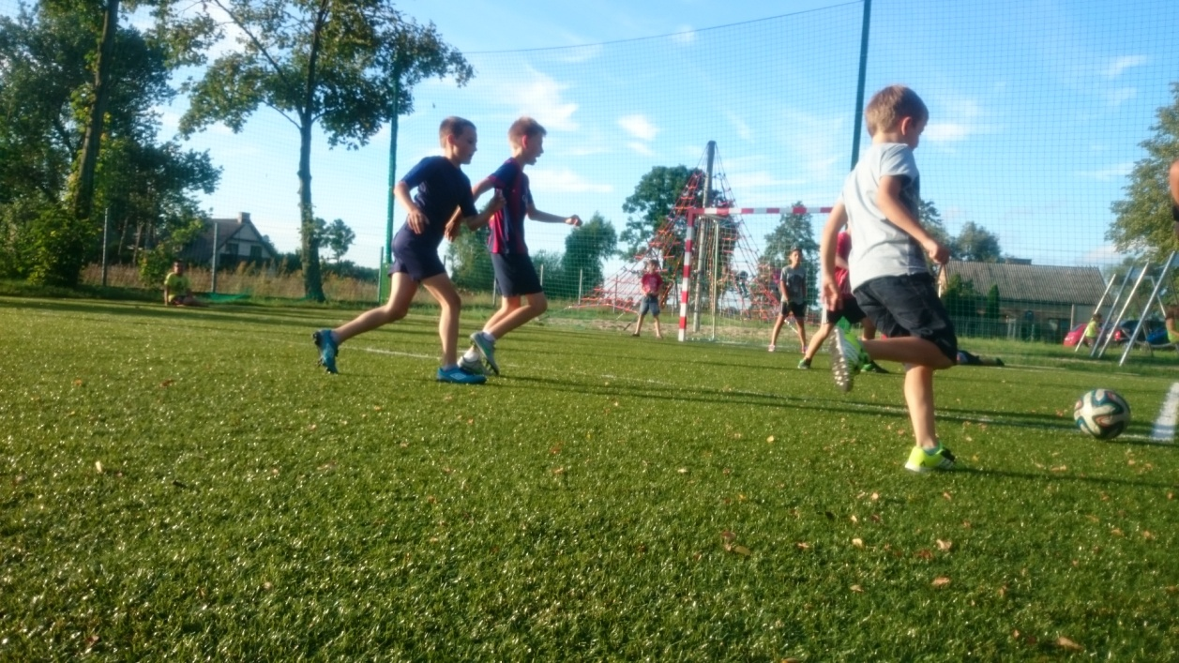
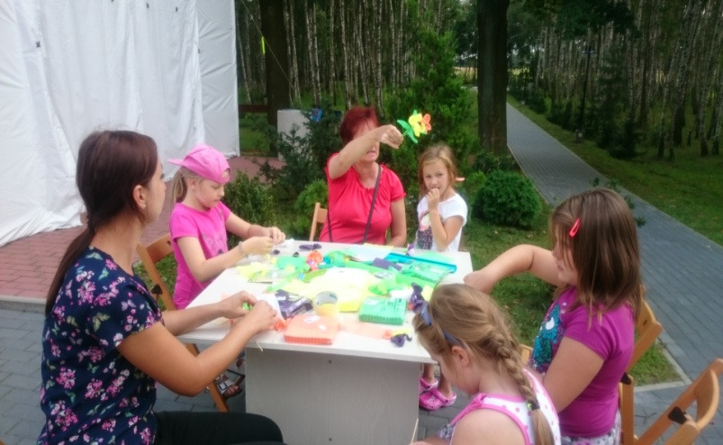
Każdy znalazł coś dla siebie…

Slide 7
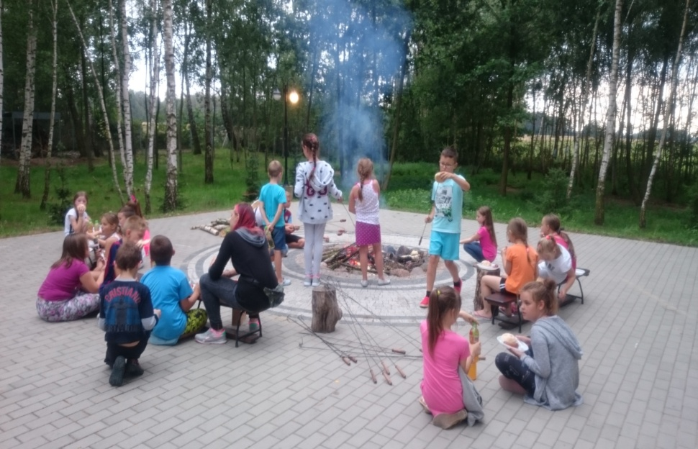
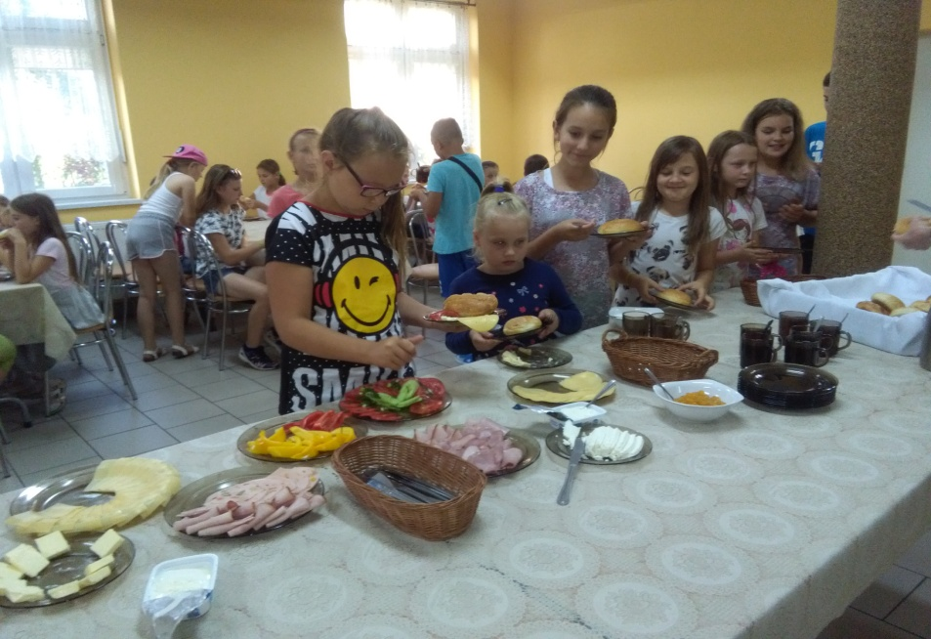
Jedzonko zawsze było pyszne !!!

Slide 8
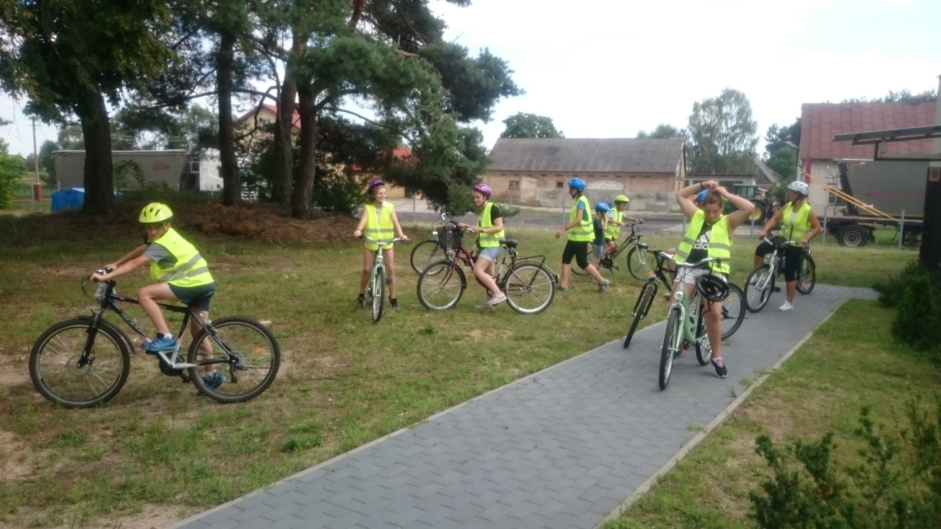
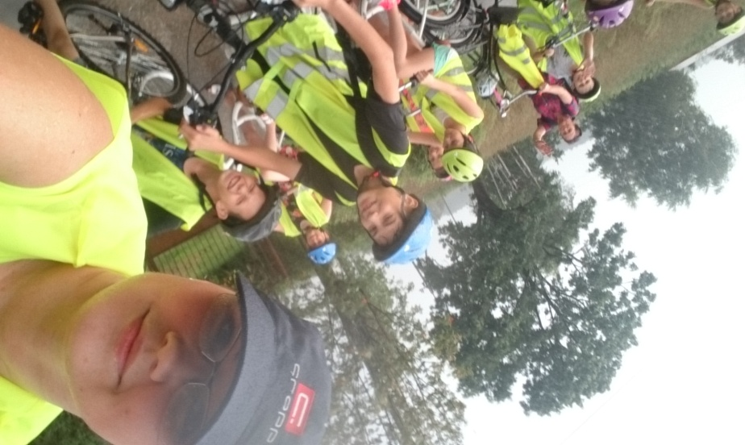
Ale szybko zrzuciliśmy kalorie :)

Slide 9
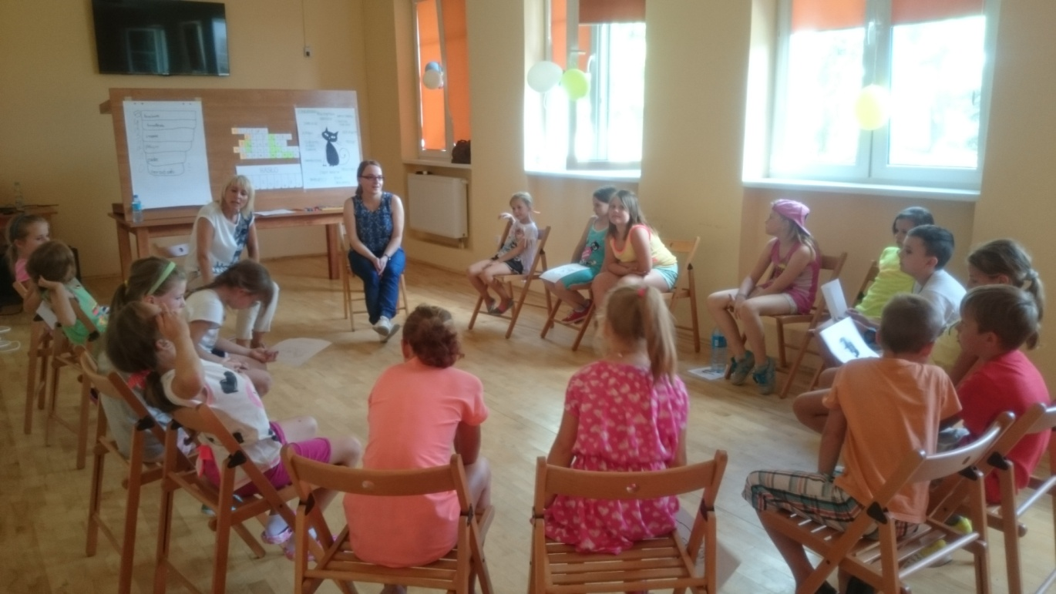
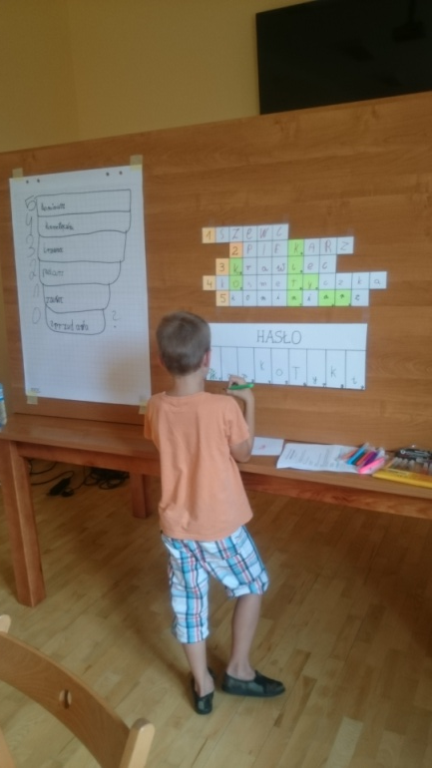
Dzięki zajęciom profilaktycznym, wiele się nauczyliśmy….

Slide 10
Nie zabrakło także okazji do przypomnienia zasad bezpieczeństwa

Slide 11
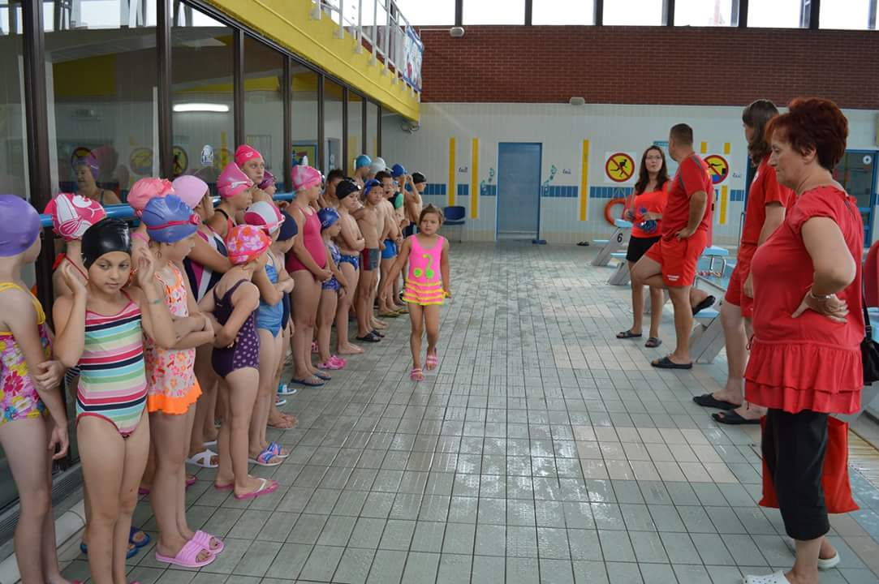
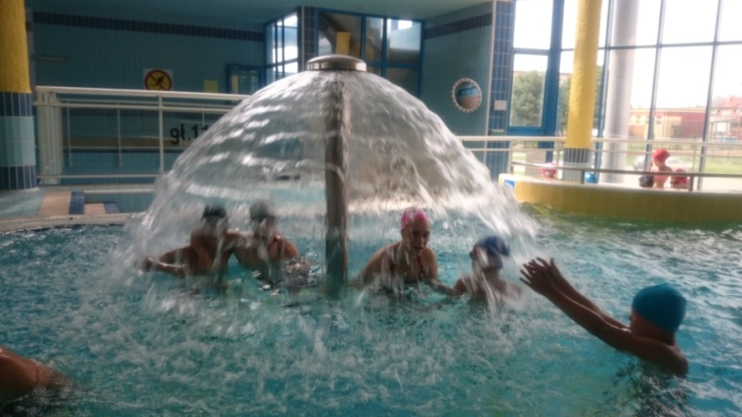
Bezpieczeństwo to podstawa!!! ale wodne szaleństwa to świetna zabawa…

Slide 12
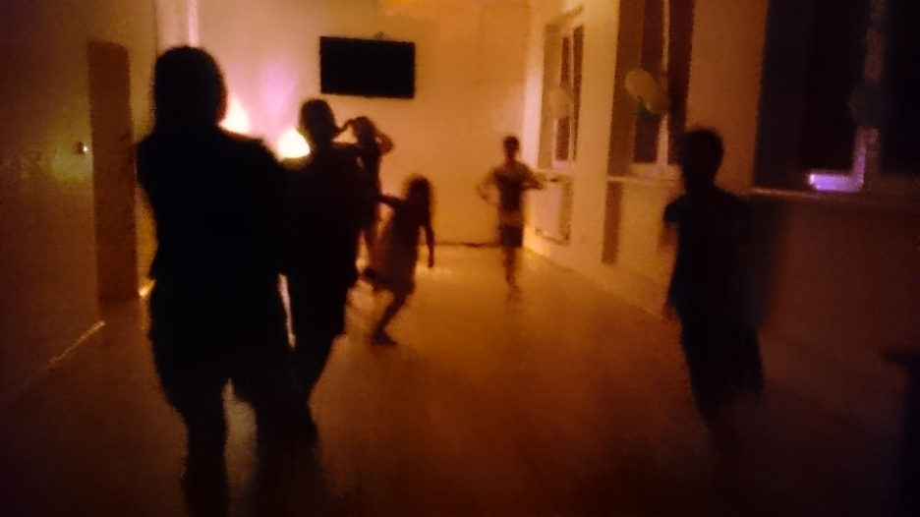
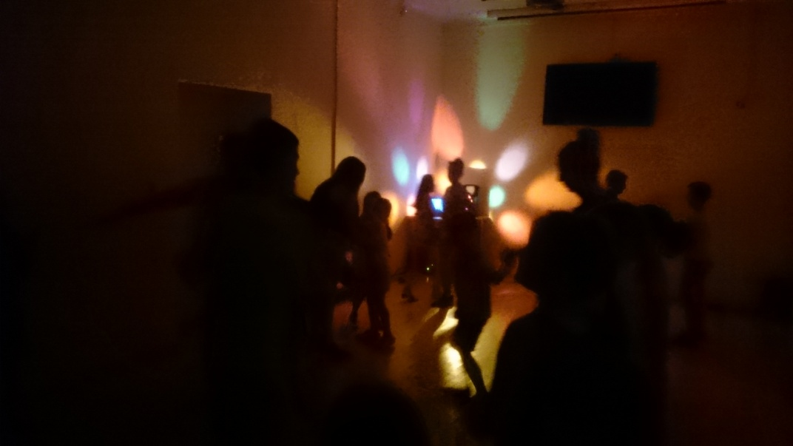
A wieczory w rytmach Disco…

Slide 13
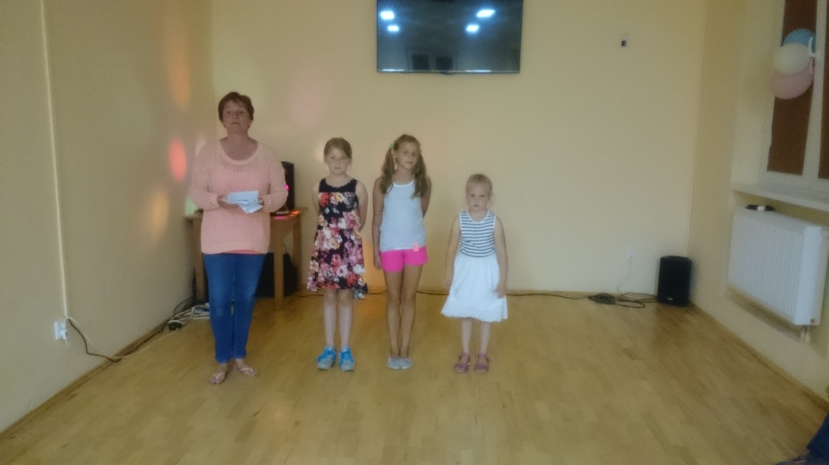
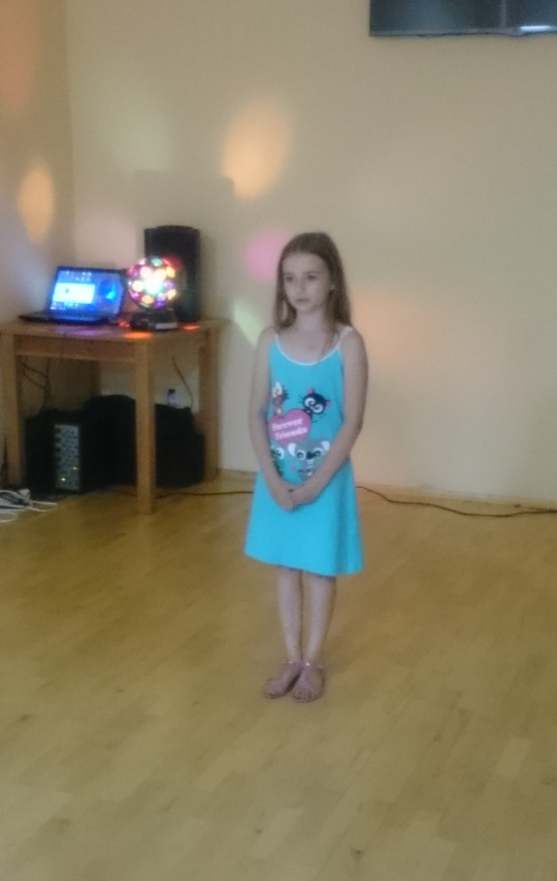
…wyłoniły nam talenty :)

Slide 14
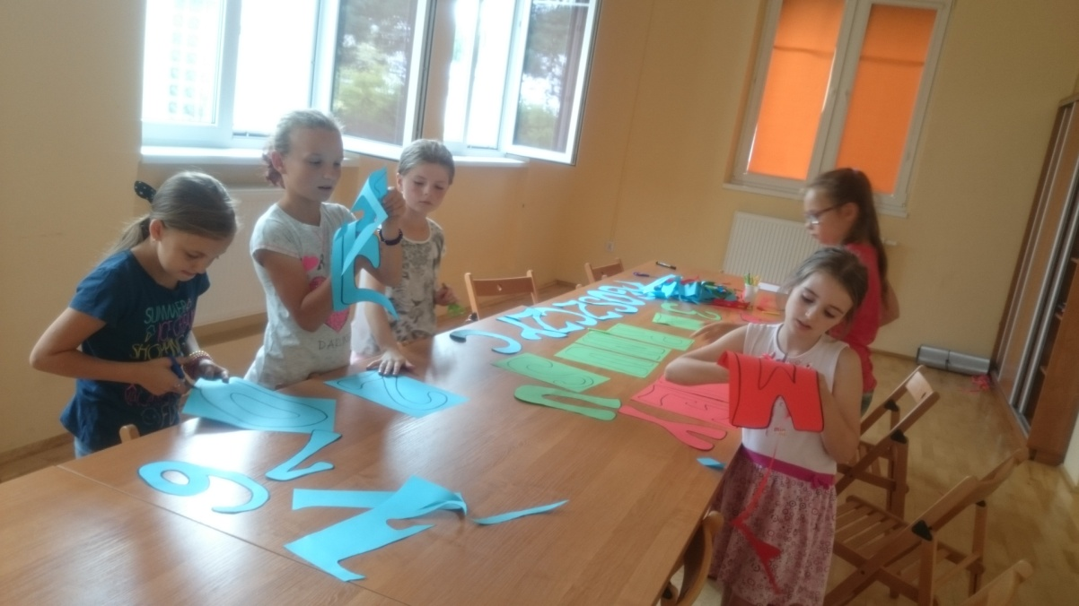
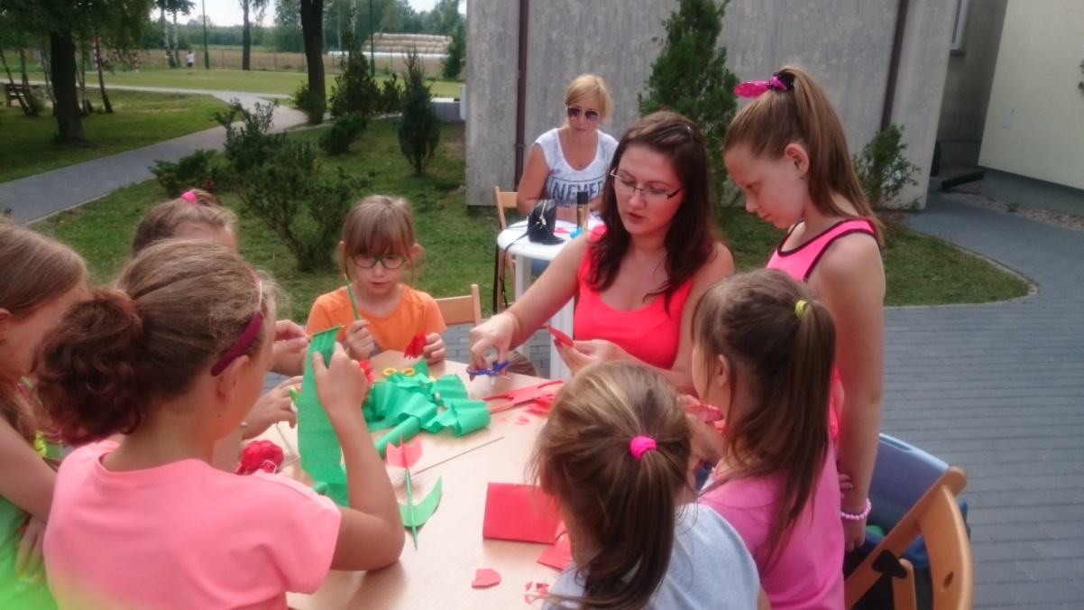
Każdy mógł się wykazać plastycznie

Slide 15
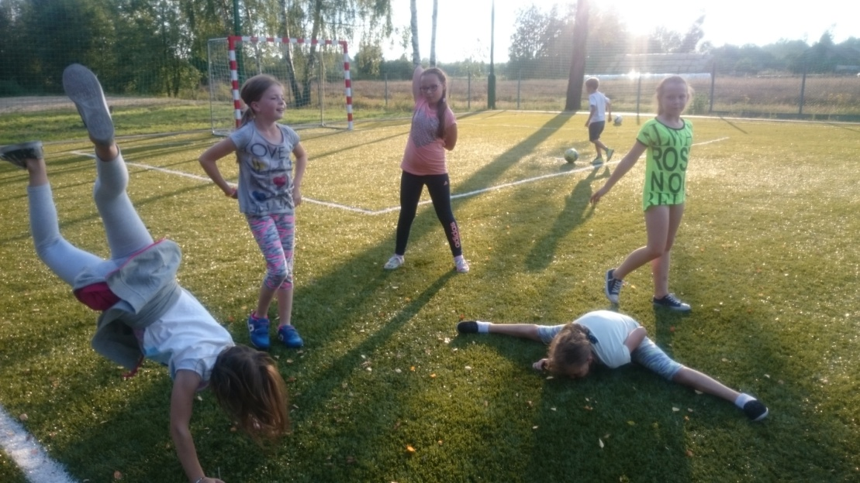
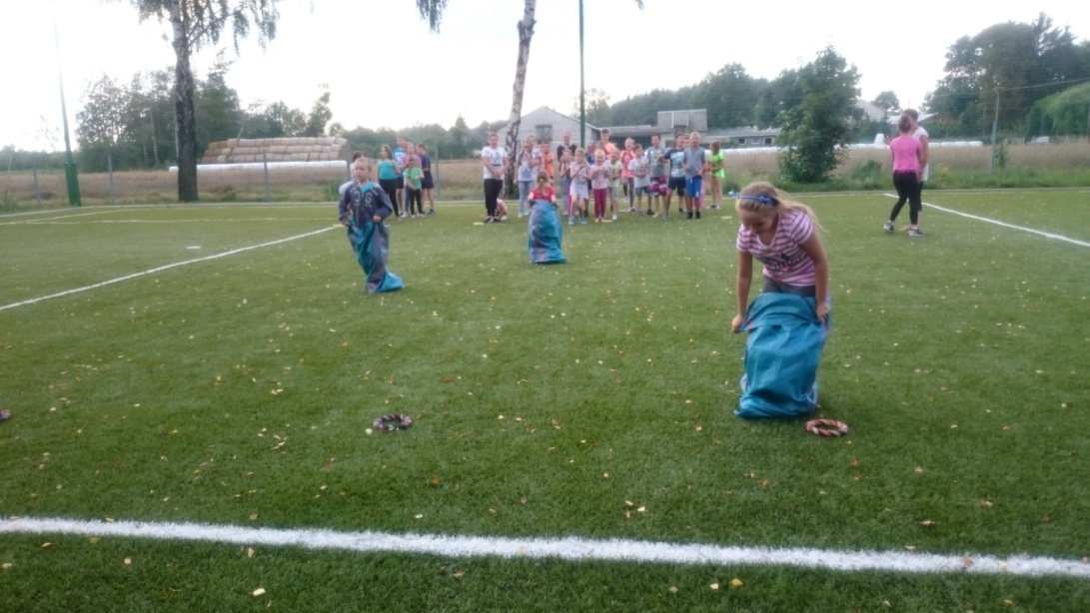
…i sportowo

Slide 16
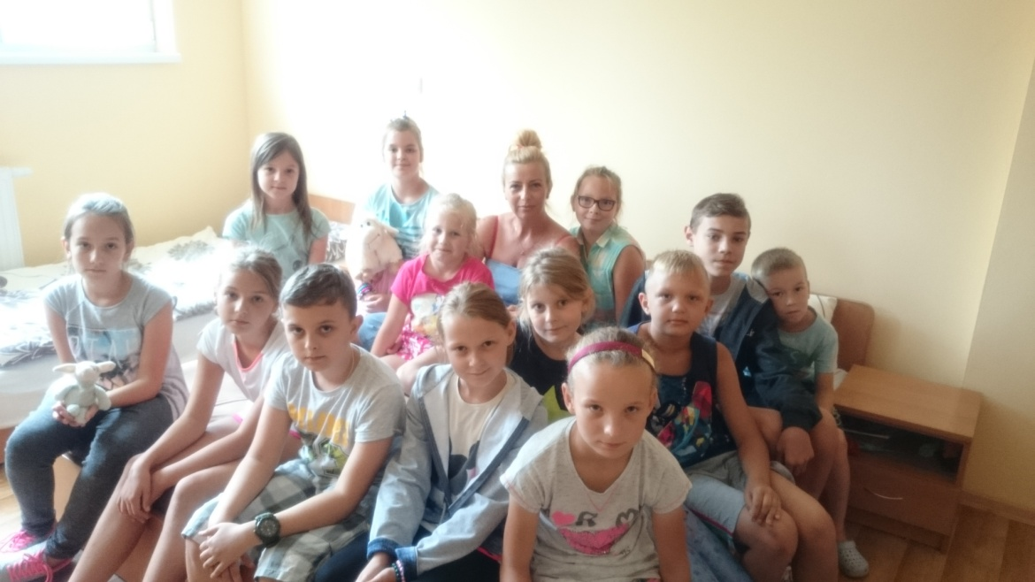
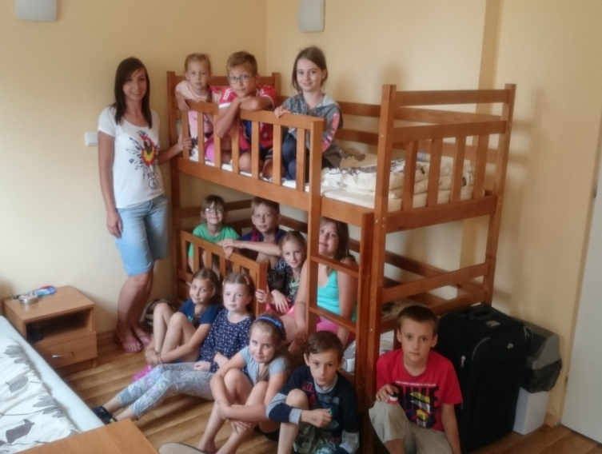
… miło spędzić: wolny czas w pokojach

Slide 17
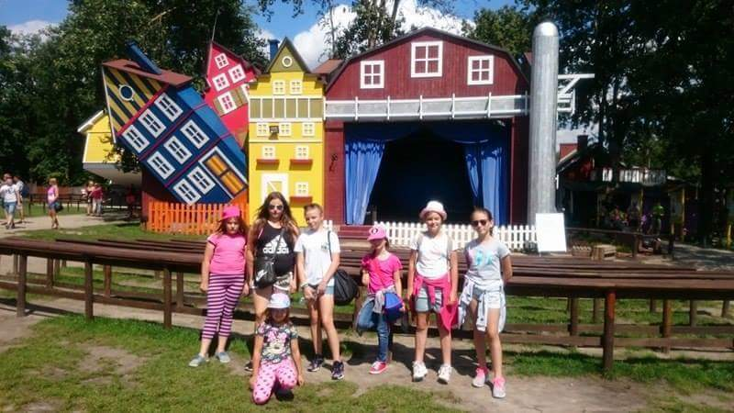
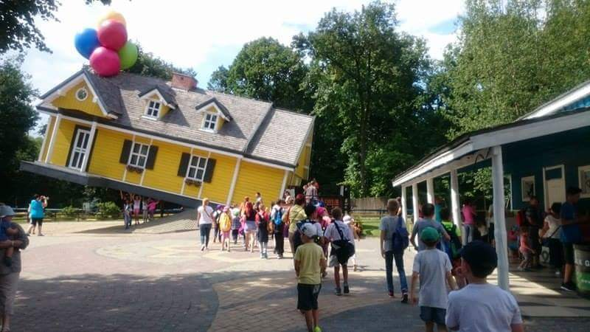
oraz na wycieczkach :)

Slide 18
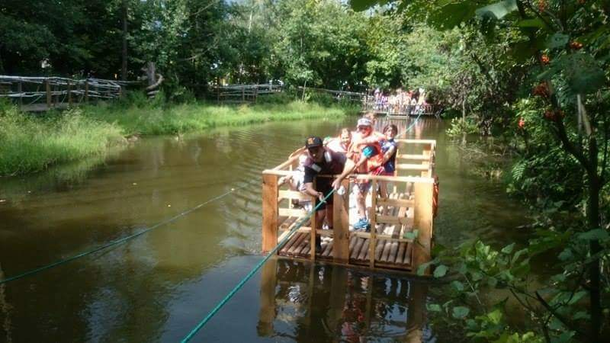
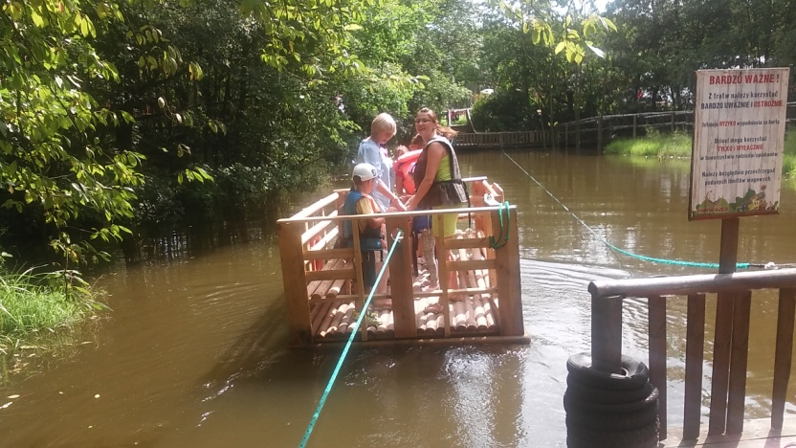
podczas przeprawy tratwą

Slide 19
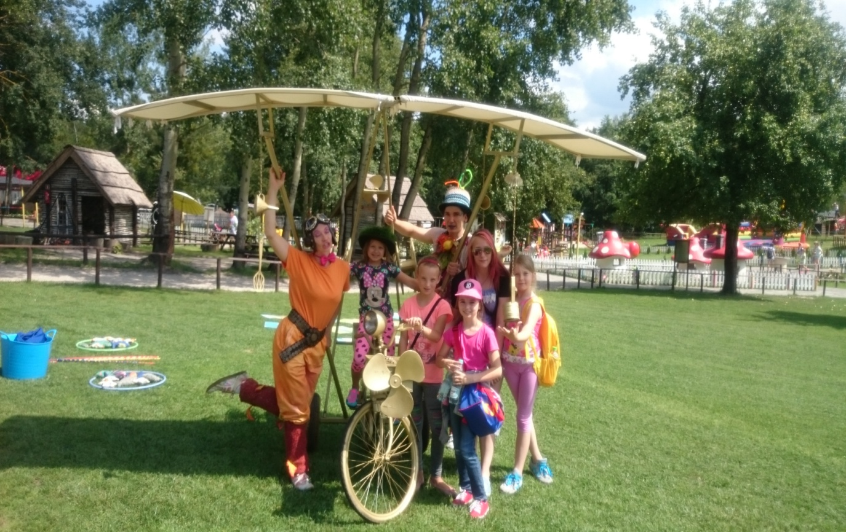
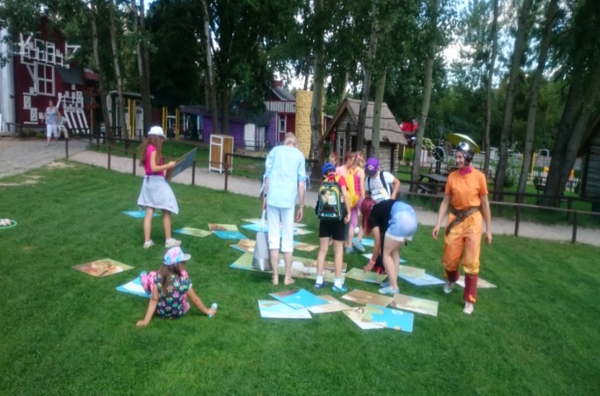
zabaw z animatorami

Slide 20
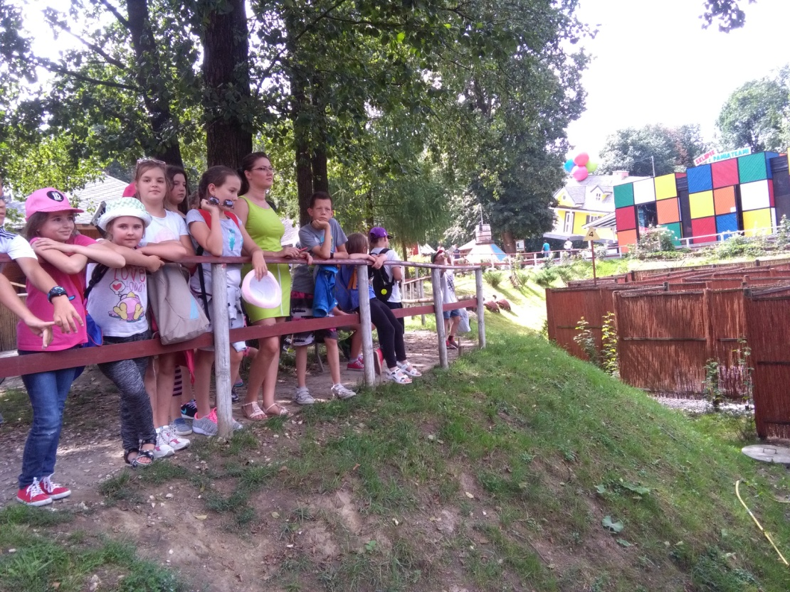
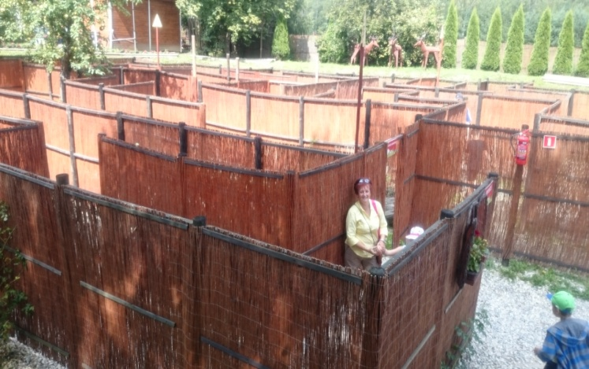
w labiryncie

Slide 21
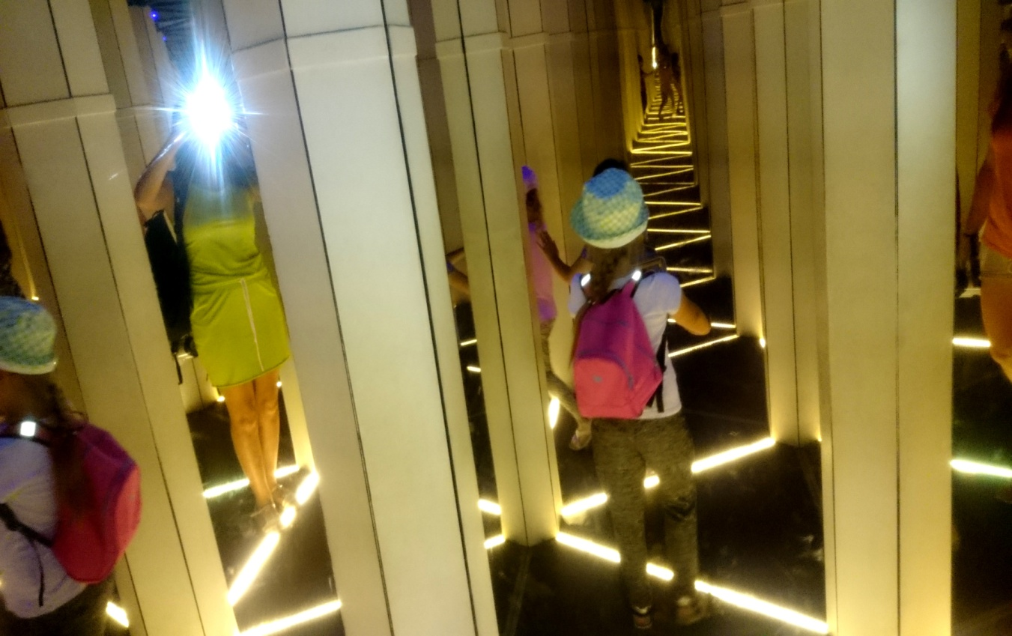
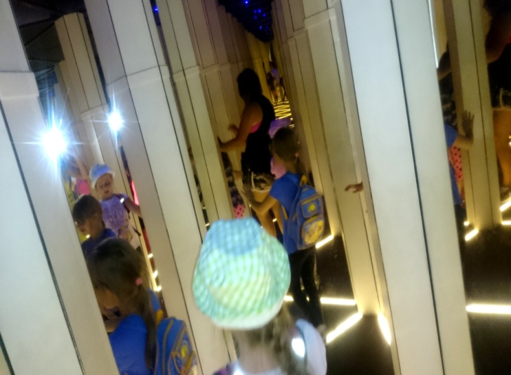
-w labiryntach luster i zapomnienia

Slide 22
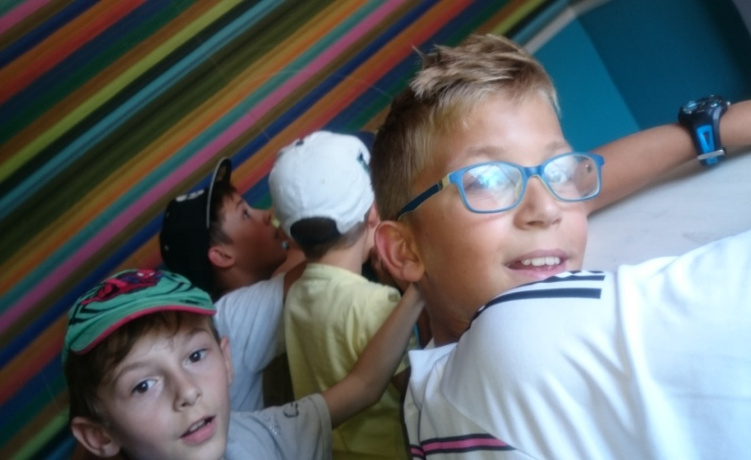
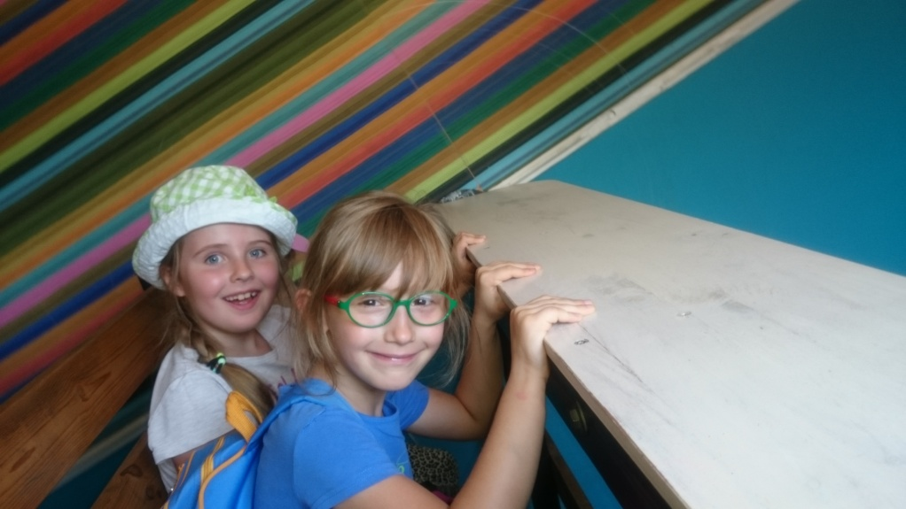
wewnątrz obrotowego domku

Slide 23
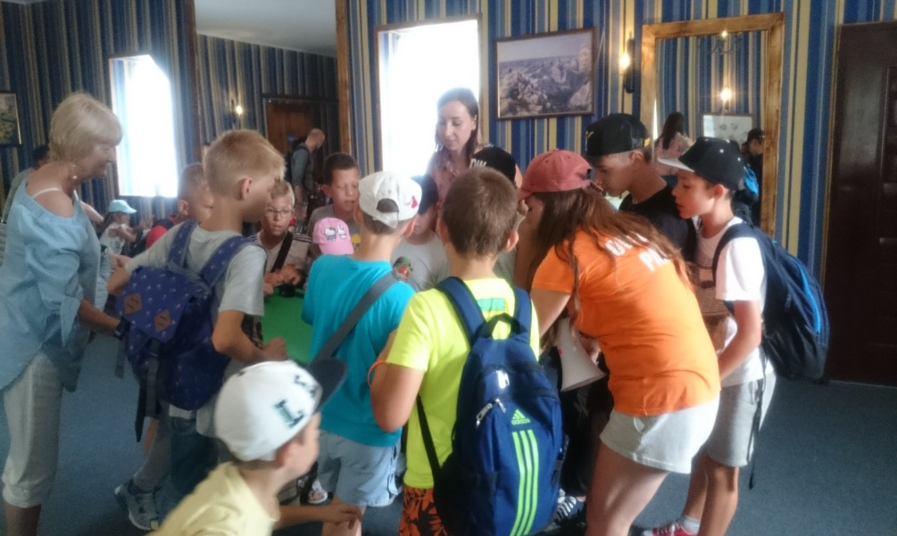
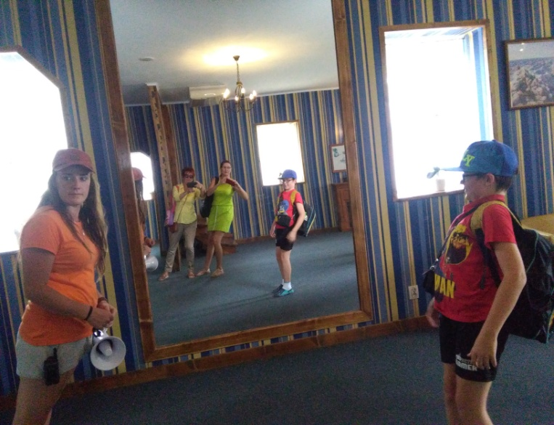
zwiedzając pochylony dom

Slide 24
Krainę czarów Alicji

Slide 25
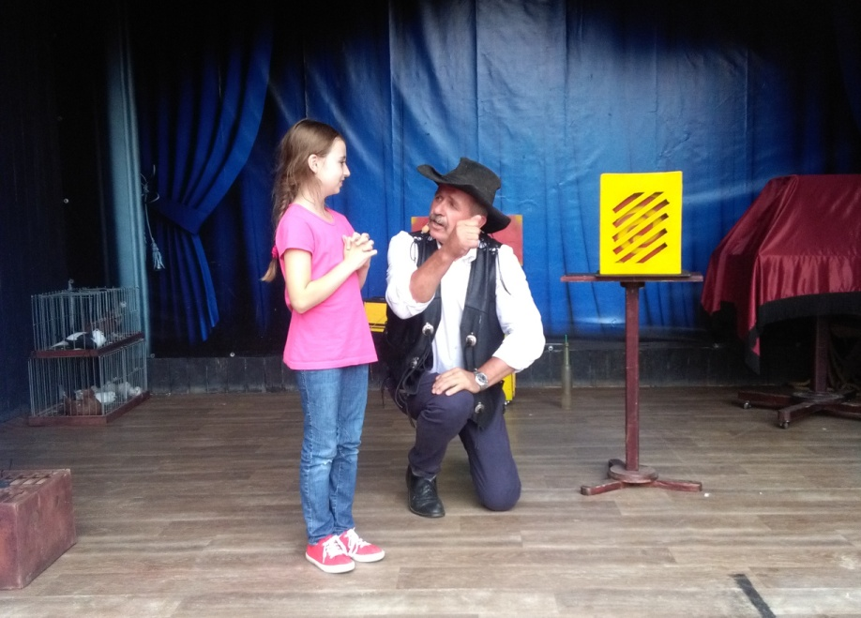
Nauczyliśmy się sztuczek magicznych

Slide 26
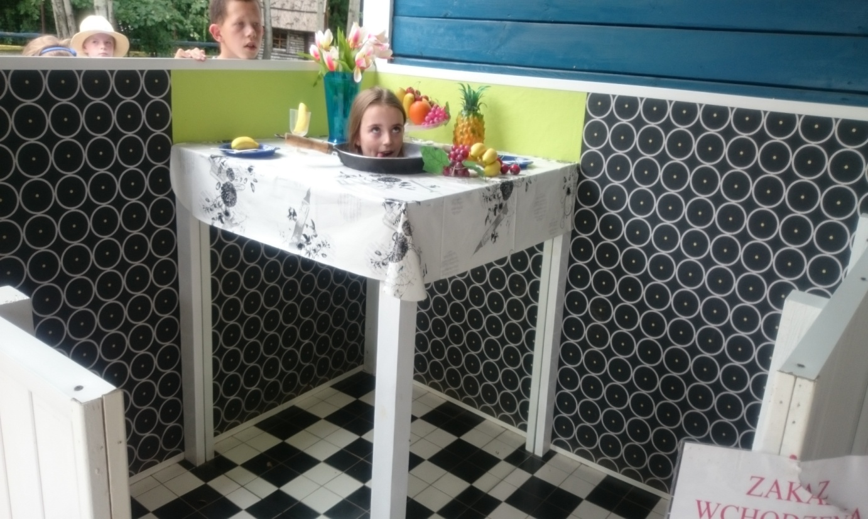
a efekt był taki…

Slide 27
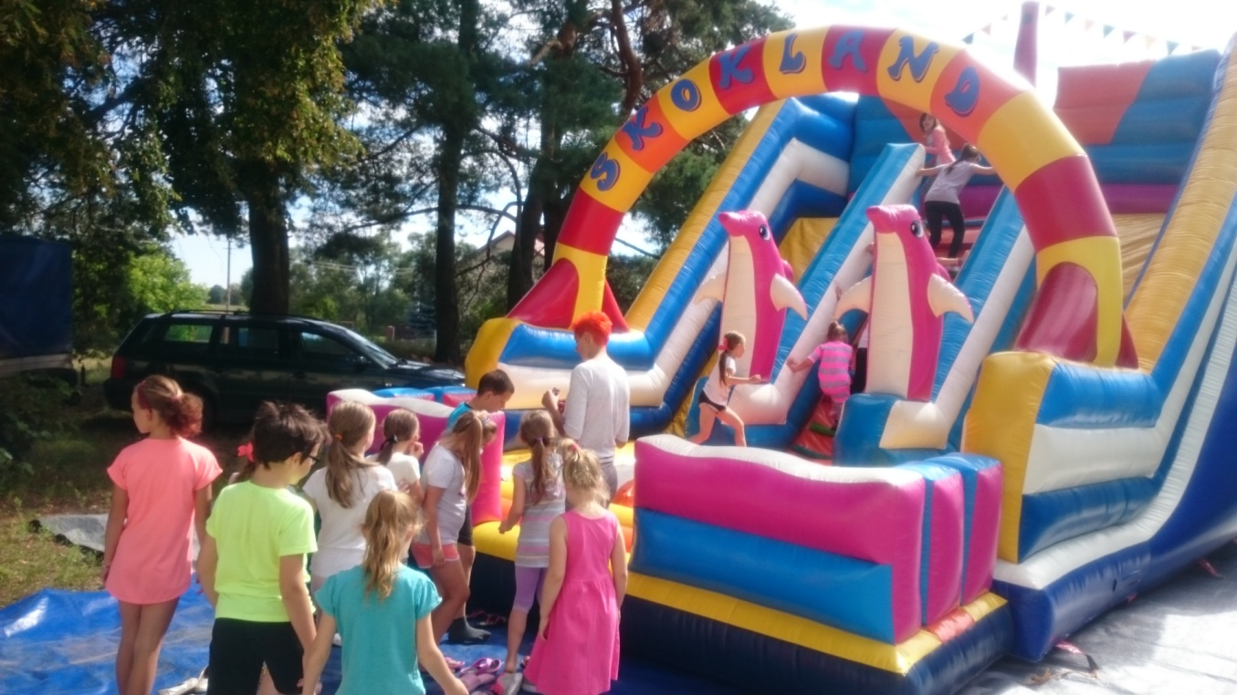
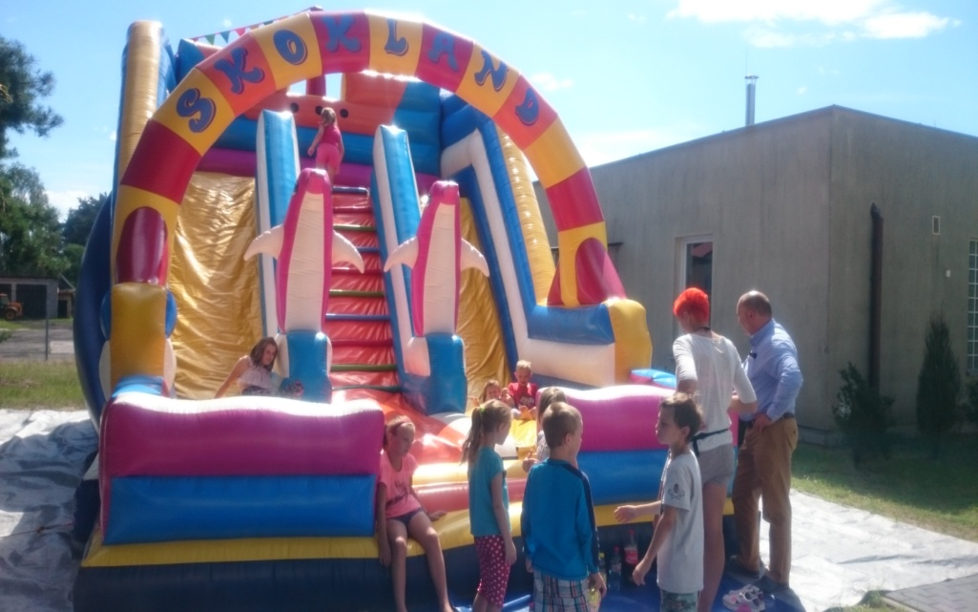
Mieliśmy bardzo miłych gości,

Slide 28
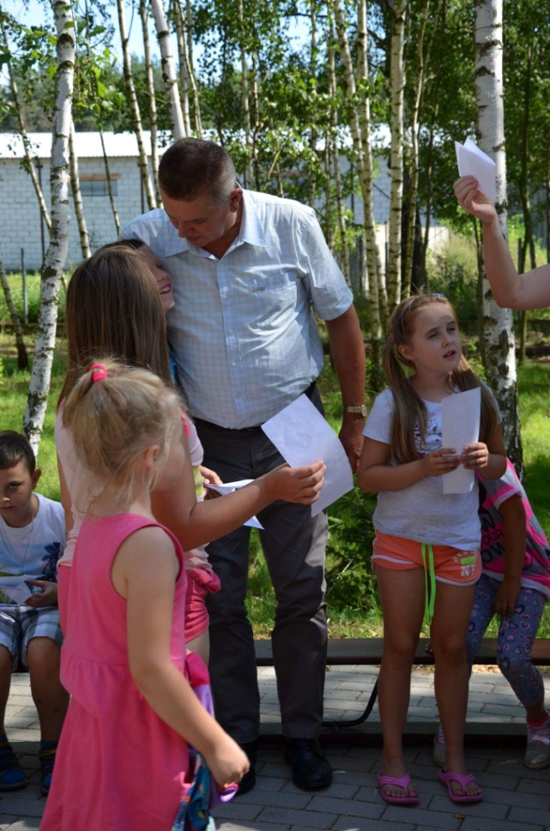
z którymi miło spędziliśmy czas

Slide 29
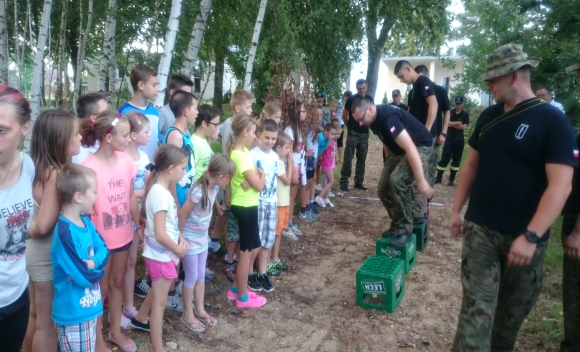
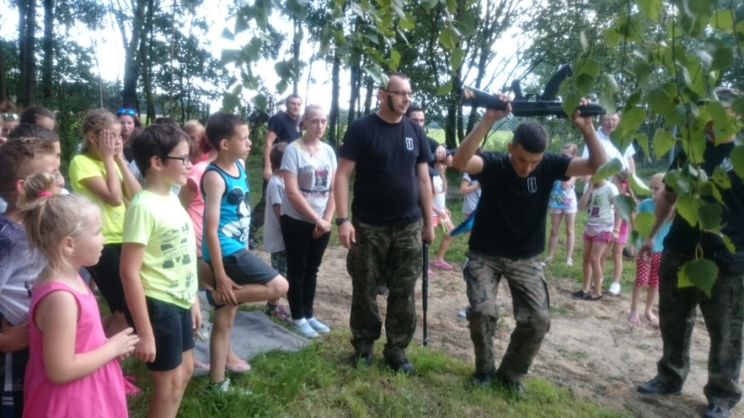
i przeszliśmy szkołę przetrwania

Slide 30
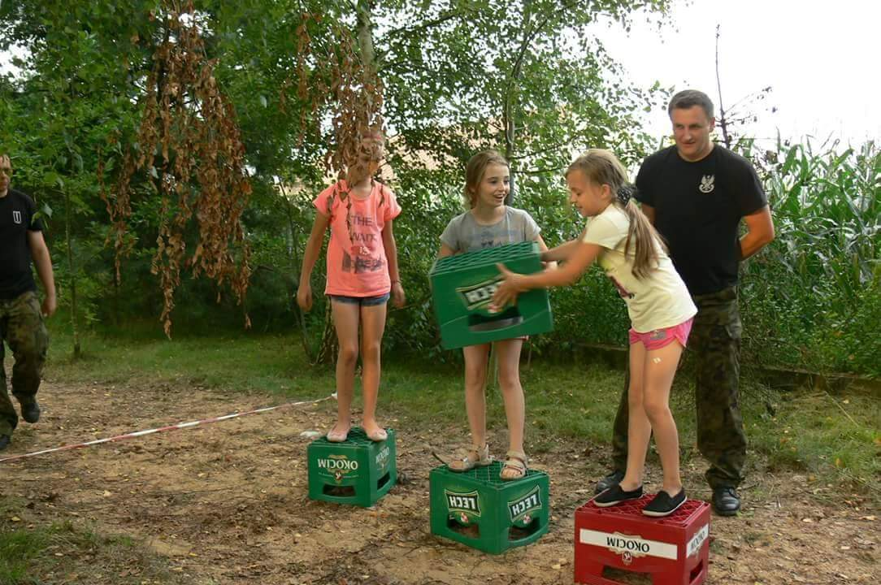
byliśmy dzielni :)

Slide 31
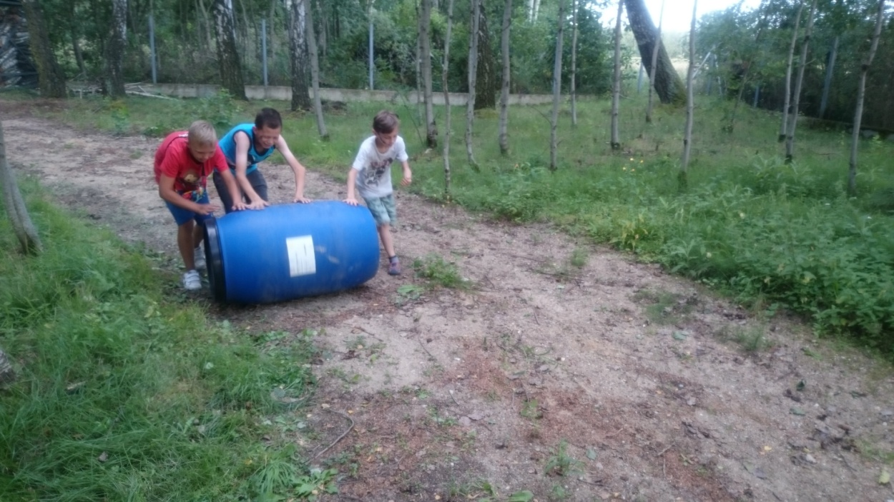
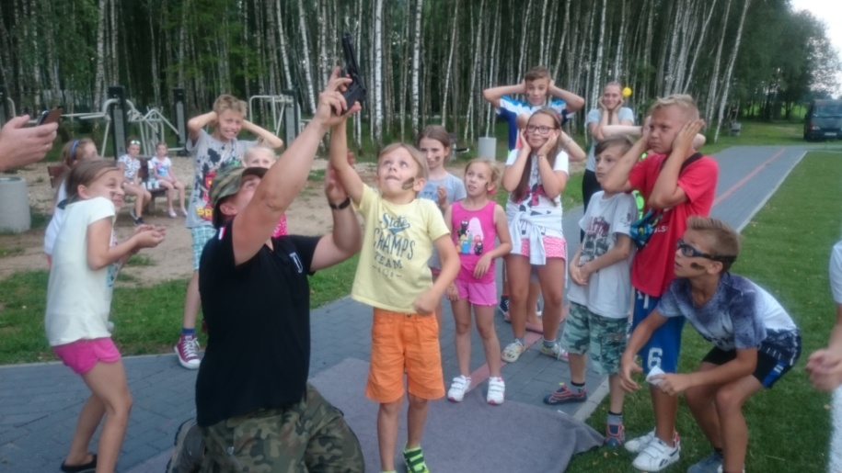
choć nie było łatwo…

Slide 32
Nawet panie dały radę :)

Slide 33
W razie wypadku wiemy jak pomóc

Slide 34
Po wielu wrażeniach, czas na relaks podczas kreatywnej twórczości

Slide 36
Dziękujemy

